Slide 1

KSU Mühendislik ve Mimarlık Fakültesi Bilgisayar Mühendisliği
Semih ACAR
Adem YETER

Slide 2
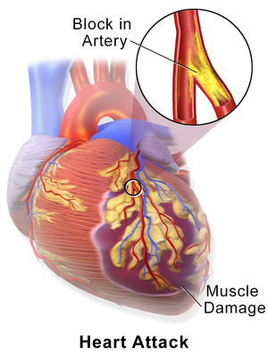
Kalp krizi Nedir?
Kalp damarındaki plakların aniden yırtılması ve üzerine pıhtı oturması ile kalp damarı aniden tıkanabilir, sonuçta kalp kası oksijensiz kalır. Oksijensiz kalan kalp kası hücreleri bir süre sonra ölmeye başlar.

Slide 3
Projenin Amacı
Çalışmanın amacı, hastanın yaş, cinsiyet, göğüs ağrısı tipi, kan basıncı ve kolesterol gibi verilerinden faydalanarak kalp krizi riskini tahmin etmek ve analizde bulunmaktır.

Slide 4
Kalp krizi veri seti
Yaş bilgisi
Cinsiyet bilgisi
Egzersize bağlı anjina
Florosopi ile renklendirilen büyük kapların sayısı
Age : Age of the patient
Sex : Sex of the patient
exang: exercise induced angina (1 = yes; 0 = no)
ca: number of major vessels (0-3)
cp : Chest Pain type chest pain type
Value 1: typical angina
Value 2: atypical angina
Value 3: non-anginal pain
Value 4: asymptomatic
Göğüs ağrısı tipleri:
1- Tipik angina pektoris.
2- Atipik angina pektoris.
3- Angina dışı göğüs ağrısı.
4- Asemptomatik

Slide 5
Kalp krizi veri seti
trtbps : resting blood pressure (in mm Hg)
chol : cholestoral in mg/dl fetched via BMI sensor
fbs : (fasting blood sugar > 120 mg/dl) (1 = true; 0 = false)
rest_ecg : resting electrocardiographic results
Value 0: normal
Value 1: having ST-T wave abnormality (T wave inversions and/or ST elevation or depression of > 0.05 mV)
Value 2: showing probable or definite left ventricular hypertrophy by Estes' criteria
thalach : maximum heart rate achieved
target : 0= less chance of heart attack 1= more chance of heart attack
Dinlenme kan basıncı
Serum kolestoral
Açlık kan şekeri
İstirahat elektrokardiyografik sonuçları
Maksimum kalp atış hızı
0= daha az kalp krizi geçirme şansı 1= daha fazla kalp krizi geçirme şans

Slide 6
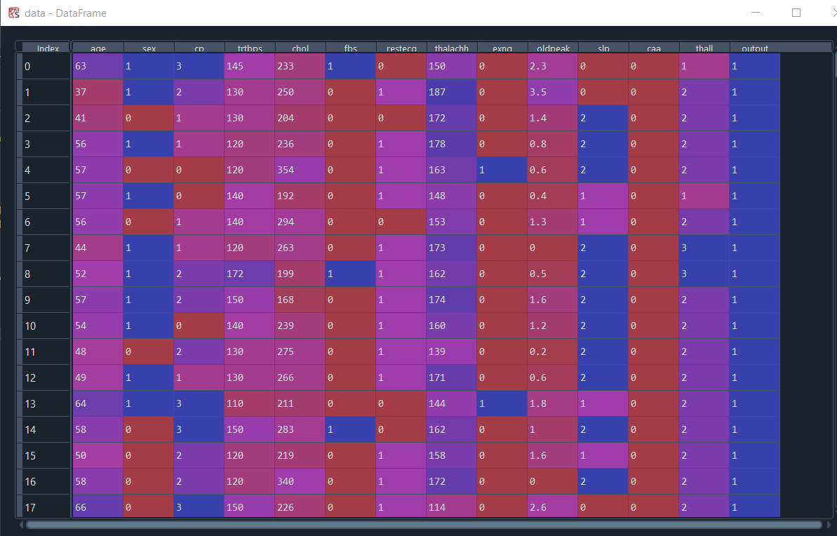
data = pd.read_csv("heart.csv")

Slide 7
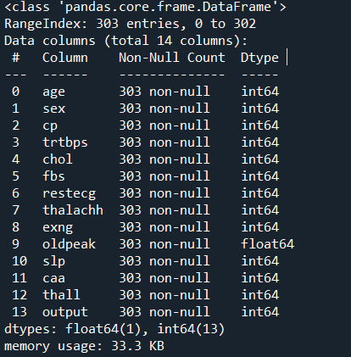
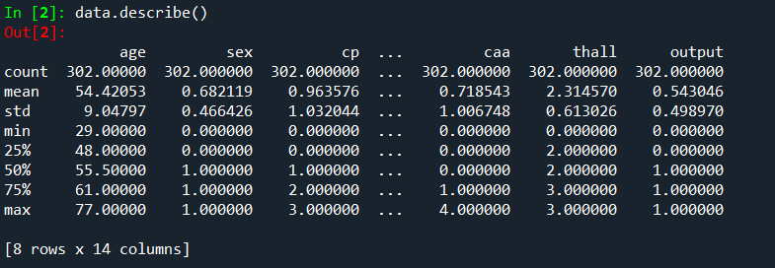
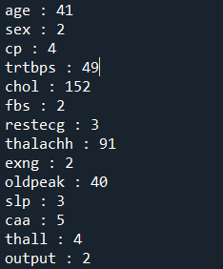

data.describe()
### benzersiz değer sayısı
sutunlar = data.columns
for sutun in sutunlar:
print(
sutun,":",
len(data[sutun].unique())
)
data.info()

Slide 8
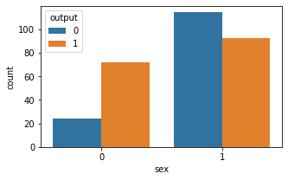
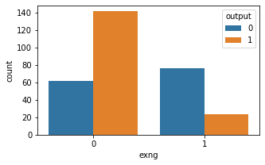
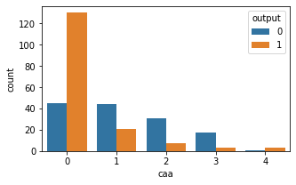
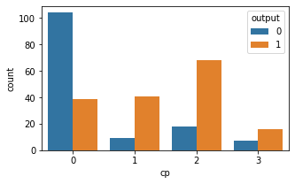
Kategorik olan verilerin grafikleri

Slide 9
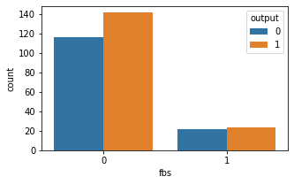
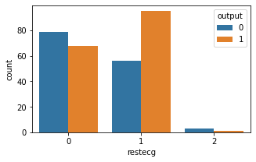
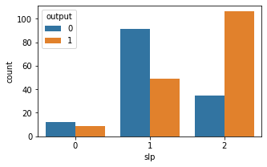
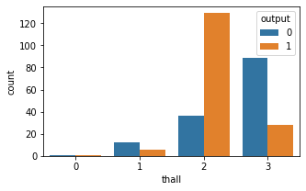

Slide 10
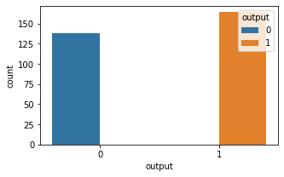
### Kategorik olan verilerin grafikleri
kategorik_sutunlar = [
'sex','exng','caa’,
'cp','fbs','restecg’,
'slp','thall', 'output']
for sutun in kategorik_sutunlar:
plt.figure(figsize=(5,3))
sns.countplot(
x=sutun,
data=data[kategorik_sutunlar],
hue="output"
)

Slide 11
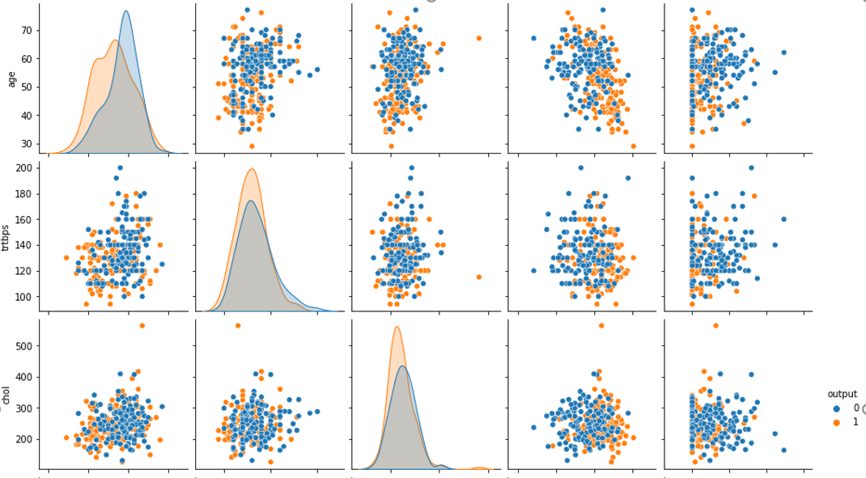
Devamlılık gösteren sütunlar

Slide 12
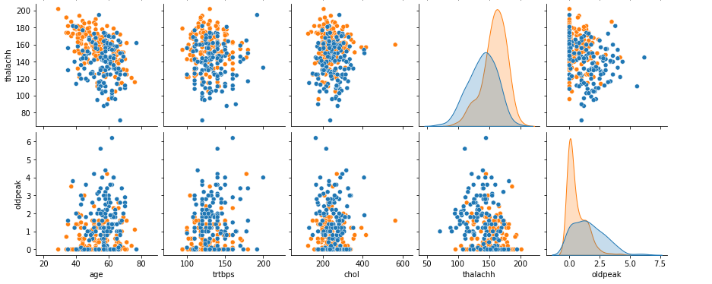
## pair plot
kategorik_olmayan =
["age","trtbps","chol","thalachh","oldpeak","output"]
sns.pairplot(data[kategorik_olmayan], hue="output")

Slide 13
Veri ölçeklendirme
Ölçekleme zorunlu değildir, yukarıdaki gibi ölçeklenmemiş bir data ile çok kötü bir sonuç alabiliriz.
Ölçeklemenin temel amacı, daha büyük sayısal aralıkların etkilerinden kaçınmaktır
Makine öğrenimi algoritmalarından önce verileri ölçeklendirmek daha iyi performans gösterecektir

Slide 14
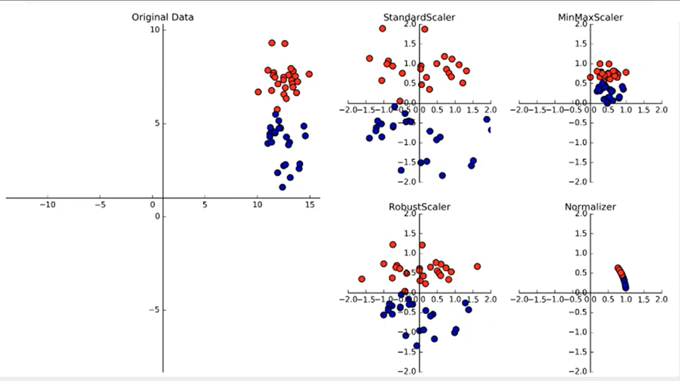

Slide 15
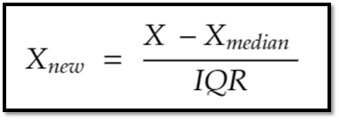
Robust Scaler
RobustScaler, medyan tabanlı bir ölçekleme yöntemidir.
RobustScaler formülü (Xi-Xmedian) / Xiqr olduğundan aykırı değerlerden etkilenmez.

Slide 16
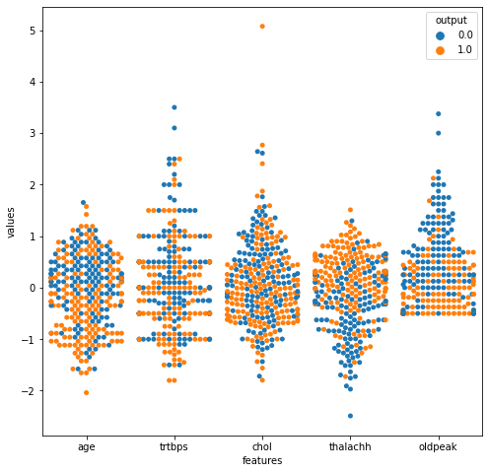
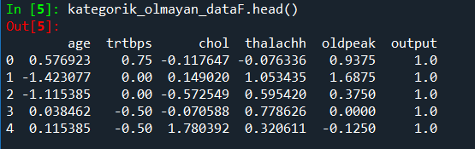
### Swarm Plot
from sklearn.preprocessing import RobustScaler
kategorik_olmayan_data = data[kategorik_olmayan]
scaler = RobustScaler()
kategorik_olmayan_data =
scaler.fit_transform(
kategorik_olmayan_data.drop(columns="output")
)
### numpy array oldugu için dataframe çeviriyoruz
kategorik_olmayan_dataF =
pd.DataFrame(kategorik_olmayan_data, columns = kategorik_olmayan[:-1]
)
kategorik_olmayan_dataF.head()

Slide 17
kategorik_olmayan_dataF = pd.concat([kategorik_olmayan_dataF, data.loc[:, "output"]], axis = 1)
kategorik_olmayan_dataF.head()
kategorik_olmayan_dataF_melt = pd.melt(
kategorik_olmayan_dataF,
id_vars="output",
var_name="features",
value_name="values«
)
kategorik_olmayan_dataF_melt.head()
plt.figure(figsize=(8,8))
sns.swarmplot(
x="features",
y="values",
data=kategorik_olmayan_dataF_melt,
hue="output«
)

Slide 18
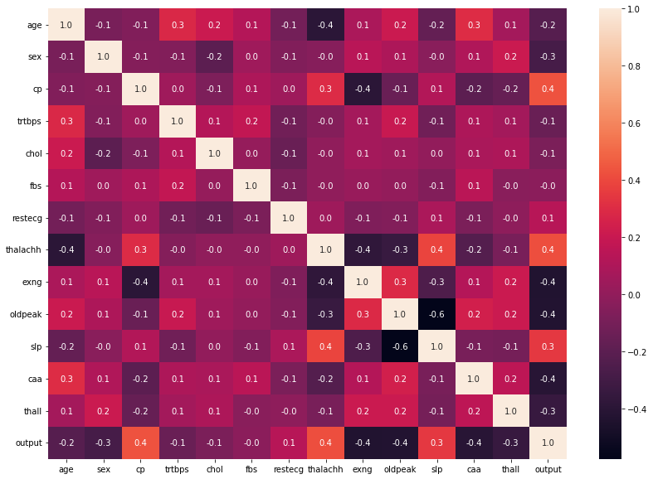
CORRELATION MATRIX
# Heatmap
plt.figure(
figsize=(14,10))
sns.heatmap(
data.corr(),
annot=True,
fmt=".1f"
)

Slide 19
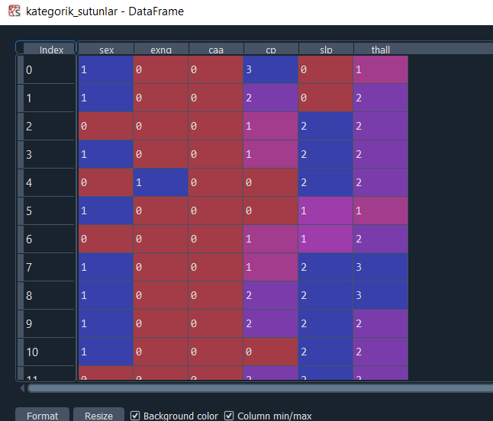
Dummy (Kukla) Variable
Integer Encoding: Veride yer alan gruplara sayısal olarak bir değer ataması yapılır.
{A = 1, B = 2, C = 3}
One-Hot Encoding: 1 ve 0 olarak dönüştürülen gruplar vektör dizeleri halinde yeni değişkenler oluştururlar.
A, B, C birer değişkene çevrilerek; {A : [1,0,0], B : [0,1,0], C : [0,0,1]}

Slide 20
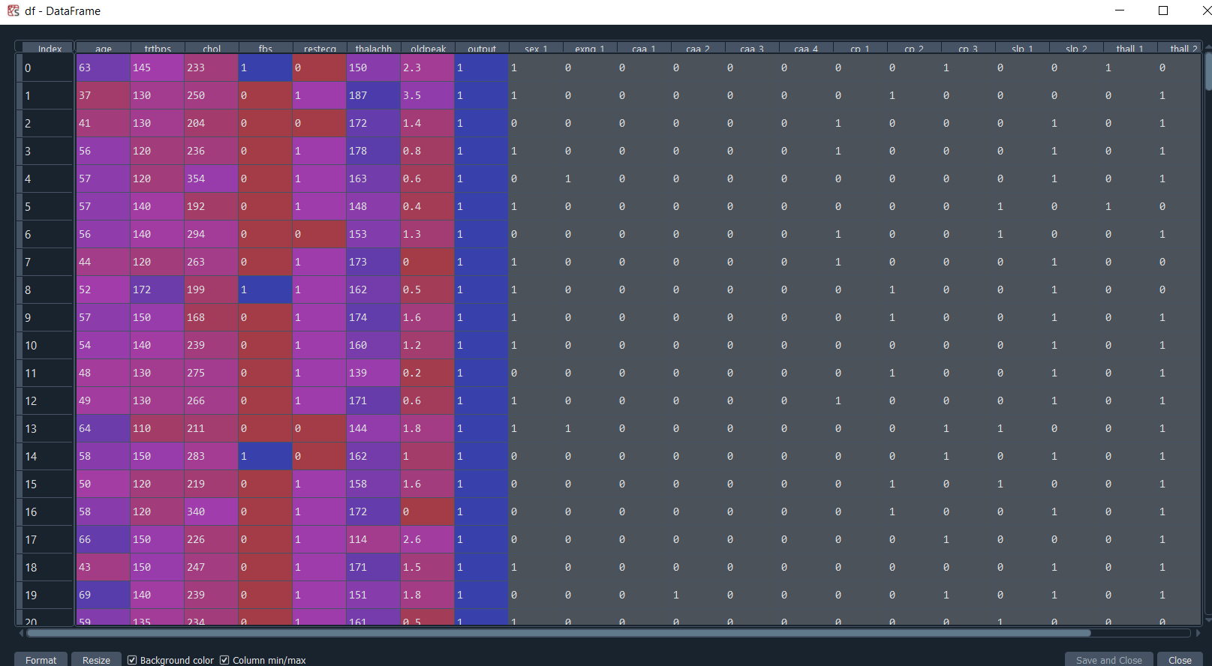

Slide 21

kategorik_sutunlar = ['sex','exng','caa','cp','slp','thall']
kategorik_olmayan = ["age","thalachh","oldpeak"]
Dummy variable oluşturmak
df = pd.get_dummies(data, columns = kategorik_sutunlar, drop_first = True)
x = df.drop(columns=['output',"chol","trtbps","fbs",'restecg'])
y = df['output']
x[kategorik_olmayan] = scaler.fit_transform(x[kategorik_olmayan])
from sklearn.model_selection import train_test_split
train_x, test_x, train_y, test_y = train_test_split(x,y, test_size=0.2, random_state=42)
print("Train_x :",train_x.shape)
print("Test_x :",test_x.shape)
print("Train_y :",train_y.shape)
print("Test_y :",test_y.shape)

Slide 22

K-en yakın komşu algoritması
from sklearn.neighbors import KNeighborsClassifier
## Öklid uzaklığı -- euclidean
ken = KNeighborsClassifier(n_neighbors=5, metric="euclidean")
ken.fit(X_train,y_train)
print("K-en yakın komşu algoritması: ",ken.score(X_test,y_test))
## Confusion Matrix
ken_prediction = ken.predict(X_test)
confusion_matrix(ken_prediction,"K-en yakın komşu algoritması")

Slide 23

Karar ağaçları
from sklearn.tree import DecisionTreeClassifier
tree = DecisionTreeClassifier()
tree.fit(X_train,y_train)
print("Karar Ağaçları: ",tree.score(X_test,y_test))
## Confusion Matrix
decision_prediction = tree.predict(X_test)
confusion_matrix(decision_prediction,"Karar Ağaçları")

Slide 24

from sklearn.linear_model import LogisticRegression
logreg = LogisticRegression()
logreg.fit(X_train,y_train)
print("Logistic Regression: ",logreg.score(X_test,y_test))
from sklearn.metrics import confusion_matrix, classification_report
logreg_prediction = logreg.predict(X_test)
plt.figure()
sns.heatmap(confusion_matrix(y_test, logreg_prediction), annot=True)
plt.xlabel("Tahmin")
plt.ylabel("Gerçek")
plt.title("Logistic Regression");

Slide 25

from sklearn.naive_bayes import GaussianNB
nb = GaussianNB()
nb.fit(X_train,y_train)
print("Naive Bayes:",nb.score(X_test,y_test))
## Confusion Matrix
nb_prediction = nb.predict(X_test)
print(confusion_matrix(y_test, nb_prediction))
confusion(nb_prediction,"Naive Bayes")

Slide 26
Confusion Fonksiyonu
def confusion(alg_predict, title):
from sklearn.metrics import confusion_matrix
plt.figure()
sns.heatmap(confusion_matrix(y_test, alg_predict),annot=True)
plt.xlabel("Tahmin")
plt.ylabel("Gerçek")
plt.title(title)

Slide 27
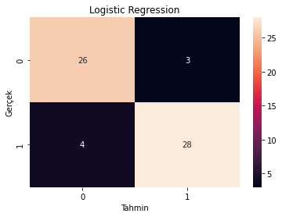
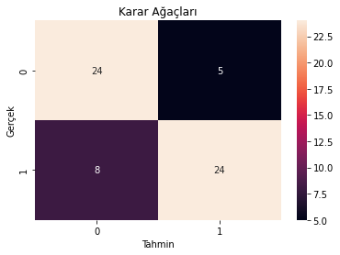
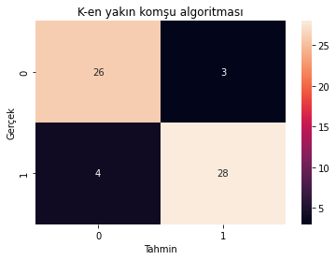
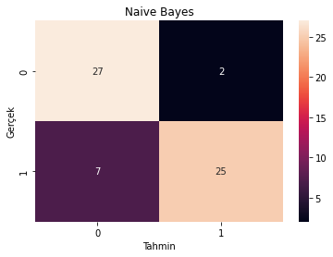

Slide 28
Kaynak:
Heart Attack Analysis & Prediction Dataset | Kaggle
scikit-learn: machine learning in Python — scikit-learn 1.2.0 documentation
Scikit-Learn Kütüphanesi ile Data Ölçeklendirme | by İbrahim Halil Kaplan | Machine Learning Turkiye | Medium
DENETİMSİZ ÖĞRENME | VERİ ÖLÇEKLEME | SCIKIT LEARN UYGULAMALARI | PYTHON MAKİNE ÖĞRENMESİ DERSLERİ – YouTube
Veri Biliminde Kategorik Değişkenler, Dummy (Kukla) Variable ve Python Uygulaması | by Yiğit Şener | Medium
K-NN (K-NEAREST NEİGHBORS) ALGORİTMASI İLE KALP KRİZİ TAHMİN VE ANALİZİ | by Fatma Çetin | Medium

